Slide 1
Антропоген
(Четвертинний період)
Презентація Дегтяра Дмитра
Учня 402 групи

Slide 2
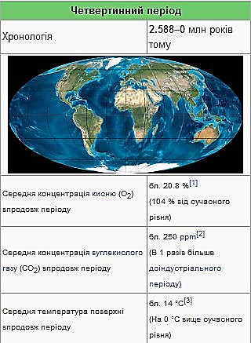
Основні поняття
Антропоген (грец. людина,виникнення) — хроностратиграфічний підрозділ міжнародної хроностратиграфічної шкали, найновіший період історії Землі, який почався 2,588 млн років тому й триває дотепер

Slide 3
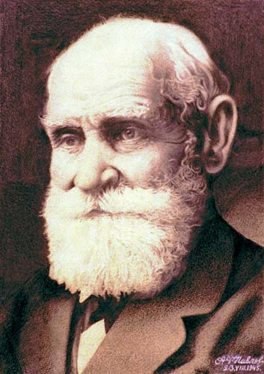
Історія дослідження
Назву антропоген вперше вжив 1922 російський геолог О. П. Павлов, який за її змістом (період людини) відобразив принцип виділення та основну особливість.
Систему відкладів антропогену називали: англійський геолог В. Букланд (1823) — делювієм, французький геолог Ж. Денуайє (1828) — четвертинною. Назви делювій (букв. — потоп) і четвертинна система («четверта фаза творіння») виникли в зв'язку з біблійними уявленнями про історію Землі.
Антропоген — найкороткотриваліший з усіх геологічних періодів — 2,6 млн р. За рішенням Міжнародної Стратиграфічної Комісії (січень 2008) антропоген розчленовано на дві епохи — плейстоцен і голоцен.

Slide 4
Загальна характеристика
Відклади антропогену представлені пісками,гравіями, глинами, суглинками,торфом.
В плейстоценовому, а також в інших відкладах антропогену поширені валунні глини і суглинки, які часто називають мореною, оскільки походження їх пов'язується з діяльністю льодовиків.
Найхарактернішою породою антропогену в середній смузі Європи, особливо в Україні, а також в Середній Азії, Китаї, Північній Африці є карбонатний суглинок — лес жовтуватопальового кольору.
На лесі сформовані родючі чорноземні ґрунти.

Slide 5
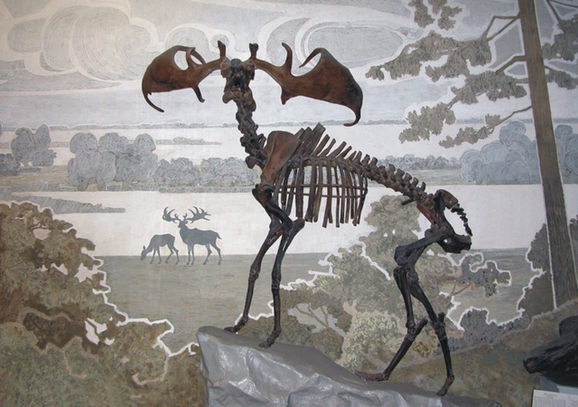
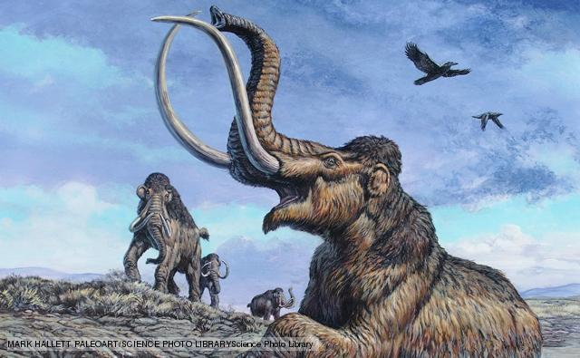
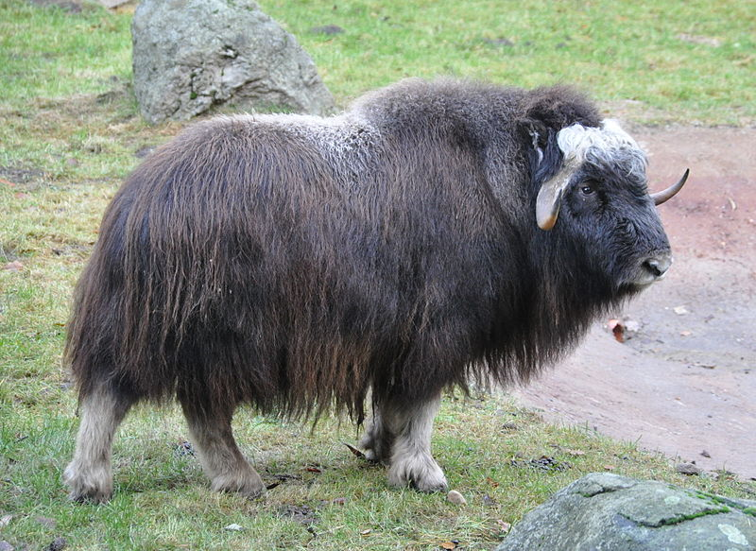
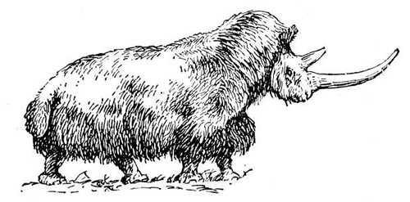
Четвертинні фауни і флора
Характерними тваринами антропогену були мамут (кілька видів), носоріг волохатий, велетенський олень (вимерли переважно внаслідок прямого знищення людиною) та численні інші представники тваринного світу, що існують і тепер. Північні олені і вівцебики в плейстоцені і голоцені взимку заходили на територію України.
Рослинний світ був представлений сучасними формами. На початку антропогену в межах Великого Середземномор'я сформувалася сучасна людина, яка поступово розселилася на всій земній кулі. В Україні (на півдні) рештки викопних людей і місця їхнього проживання відомі, починаючи з плейстоцену.

Slide 6
Кінець

